Slide 1
«Праздник в каждом доме»!
Молодёжная общественная организация Ростовского муниципального района Ярославской области «Rebus»
Социальный проект
Автор проекта:
Гасанбекова Эльмира
Ростов, 2017 г.

Slide 2


Идея проекта:
Организация и проведение аниматорской программы в День рождения воспитанников социальных учреждений.

Slide 3
Актуальность проекта:
Социальные учреждения на территории Ростовского муниципального района Ярославской области:
ГКУ СО ЯО СРЦ «Росинка»;
ГКУ СО ЯО СРЦ «Огонёк»;
МУ КЦСОН Радуга;
ГОУ ЯО Семибратовский интернат;
ГОУ ЯО Климатинский детский дом;
ГОУ ЯО Петровский детский дом;
ГОУ ЯО Петровская школа-интернат;
100 человек

Slide 4

Цель проекта:
Оказать особое внимание воспитанникам социальных учреждений, оставшихся без попечения родителей в День рождения.

Slide 5

Задачи проекта:
Собрать инициативную команду;
Наладить контакты с социальными учреждениями;
Подготовить и провести праздничную программу;

Slide 6
Механизм реализации проекта:
ответственный
ответственный
ответственный
СРЦ «Росинка»
Радуга
СРЦ «Огонёк»
Рабочий
план
Сценарий
праздника
праздник
команда/
репетиция
Отчёт/статья/фотоотчёт
Отчёт/статья/фотоотчёт
Отчёт/статья/фотоотчёт

Slide 7
Рабочий план:
Подготовительный этап
Сбор инициативной команды;
Наработка сценариев;
Работа с социальными учреждениями;
Проработка календарного плана.
Основной этап
Проведение репетиций, праздников;
Составление отчётов, написание статей.
Завершающий этап
Подведение итогов года,
Выявление минусов и плюсов;
Работа на перспективы проекта.

Slide 8
Календарный план:
2016 год:
1 декабря;
18 декабря;
2017 год:
8 января;
19 февраля;
24 марта;
21 Апреля;
Май;
Июнь;
Июль;
Август;
Сентябрь;
Ноябрь;
Декабрь.

Slide 9


Возможные риски:
Карантин в социальном учреждении;
Внеплановое день рождение;

Slide 10



Ресурс проекта:
Кадровые
Материальные
Менторские

Slide 11
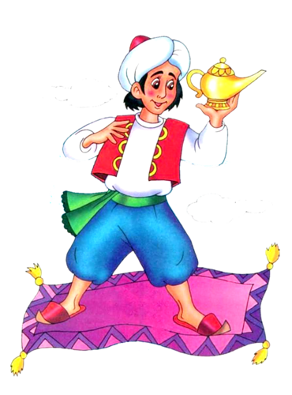
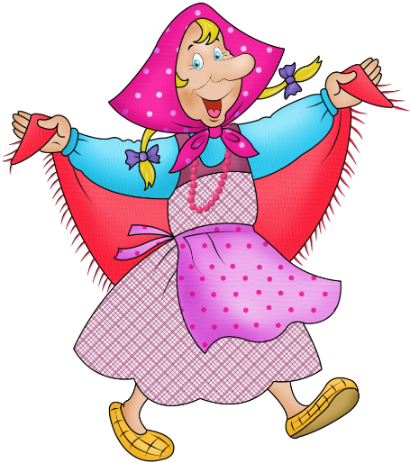



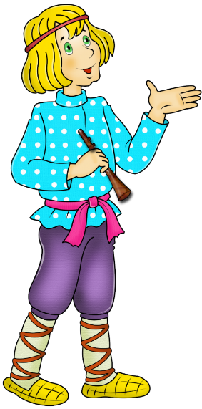
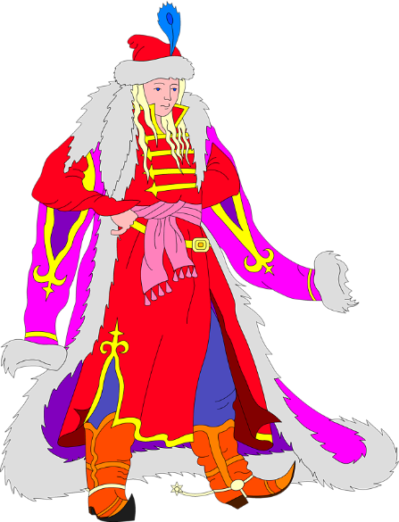
Финансирование

Slide 12
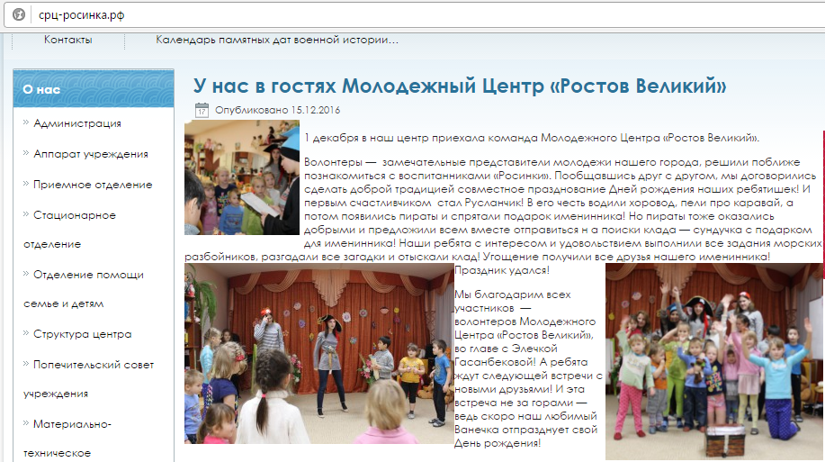
Ожидаемые результаты:

Slide 13
Перспективы проекта:
МУ КЦСОН Радуга
ГКУ СО ЯО СРЦ «Огонёк

Slide 14
СПАСИБО ЗА ВНИМАНИЕ!

